Slide 1
СЧЕТЧИКИ ГЕЙГЕРА-МЮЛЛЕРА: НОВЫЕ ВОЗМОЖНОСТИ ПРИ ИСПОЛЬЗОВАНИИ НЕСТАНДАРТНЫХ РЕЖИМОВ РАБОТЫ.
СЕРИЙНЫЕ ГИБРИДНЫЕ УСТРОЙСТВА, РЕАЛИЗУЮЩИЕ ДАННЫЕ РЕЖИМЫ.
В.В. Федоренко¹, И.О. Васильев² Д.А. Солодкий¹
О О О «С О Ф Т Э К С П Е Р Т»

Slide 2
В 1959 году теоретически обосновано и показано в работе В.И Гольданский, А.В. Куценко, М.И. Подгорецкий Статистика отсчетов при регистрации ядерных частиц, что точность измерений не зависит от метода подсчета. И лишь в конце 80-х годов был предложен расчет интенсивности поля при помощи измерения времени до прихода первого импульса после подачи напряжения смещения на счетчик Гейгера (Time-to-count)

Slide 3
Данные для счетчика СБМ21
Радиационная безопасность граждан обеспечивается:
При недостаточной точности измерения передаточная характеристика начнет терять линейность. и входить в насыщение. Вторым важным фактором передаточной характеристики является «мертвое время» измерительной системы
Статья 12
пункт 2
пункт 5
пункт 6

Slide 4
Аттестованные точки 1 Зв-5 Зв-10 Зв-15 Зв
В левой части время завышено- что приводит к занижению значения мощности дозы.
В правой части (после 715 измерения) время занижено что приводит к завышению результатов измерений.
Точность измерений в данном случае будет определяться 3 основными параметрами:
1- точностью измерения минимального времени;
2 -стабильностью электронной измерительной системы в части «мертвого времени» измерительного тракта
3-объемом статистической выборки

Slide 5
Дозиметры
оперативное оценивание радиационной обстановки
звуковая сигнализация по превышению уровней фона
В 2019 году данный вид дозиметра удостоен знака качества на 15-том международном инновационном форуме и выставке «Точные измерения-основа качества и безопасности».
На рис 1 серым и желтым цветом выделены значения, полученные посредством усреднения за 1 сек и при статистической более 800 событий, что эквивалентно времени около 7 секунд.

Slide 6
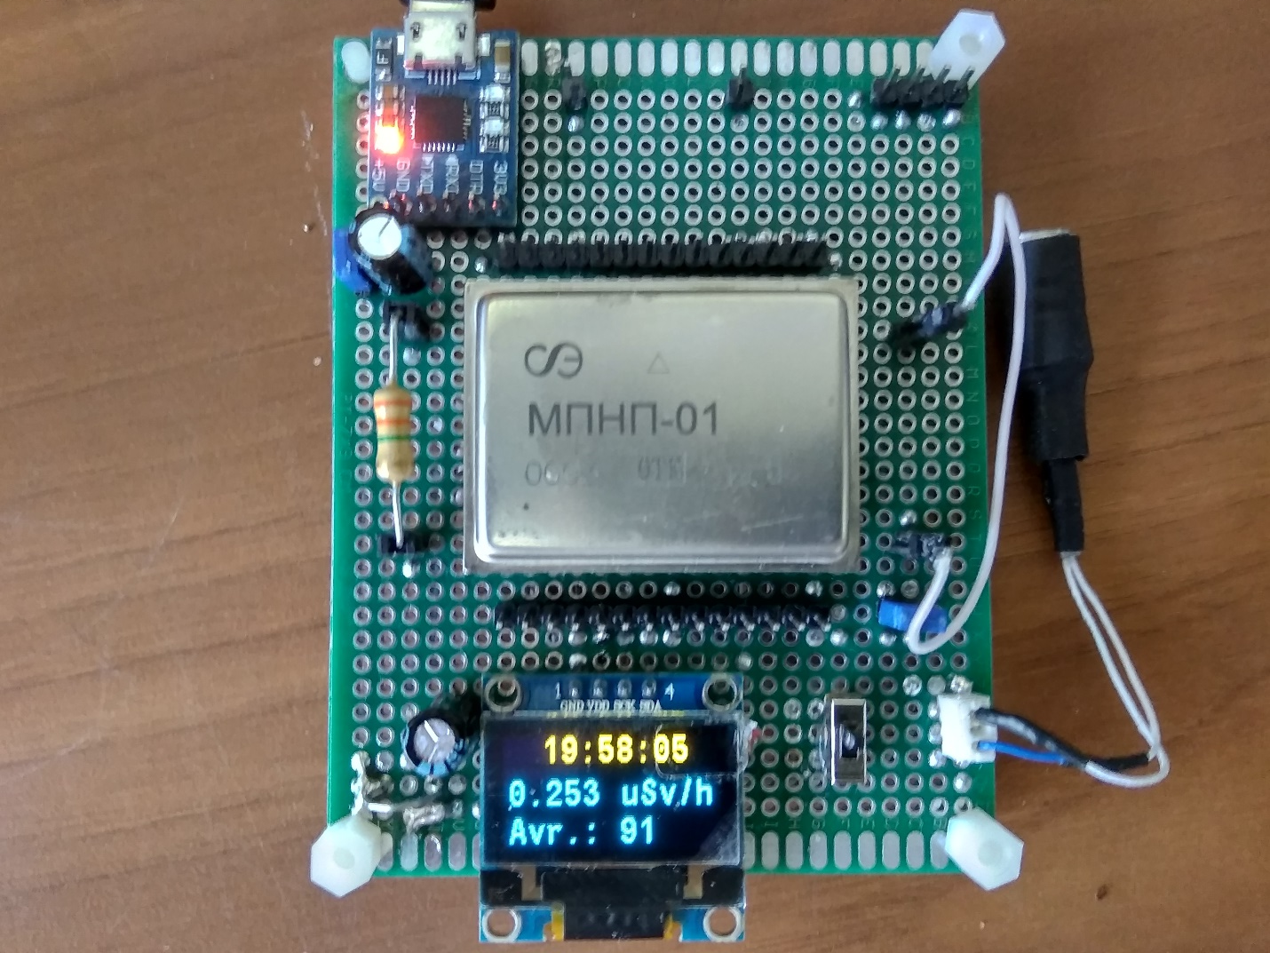
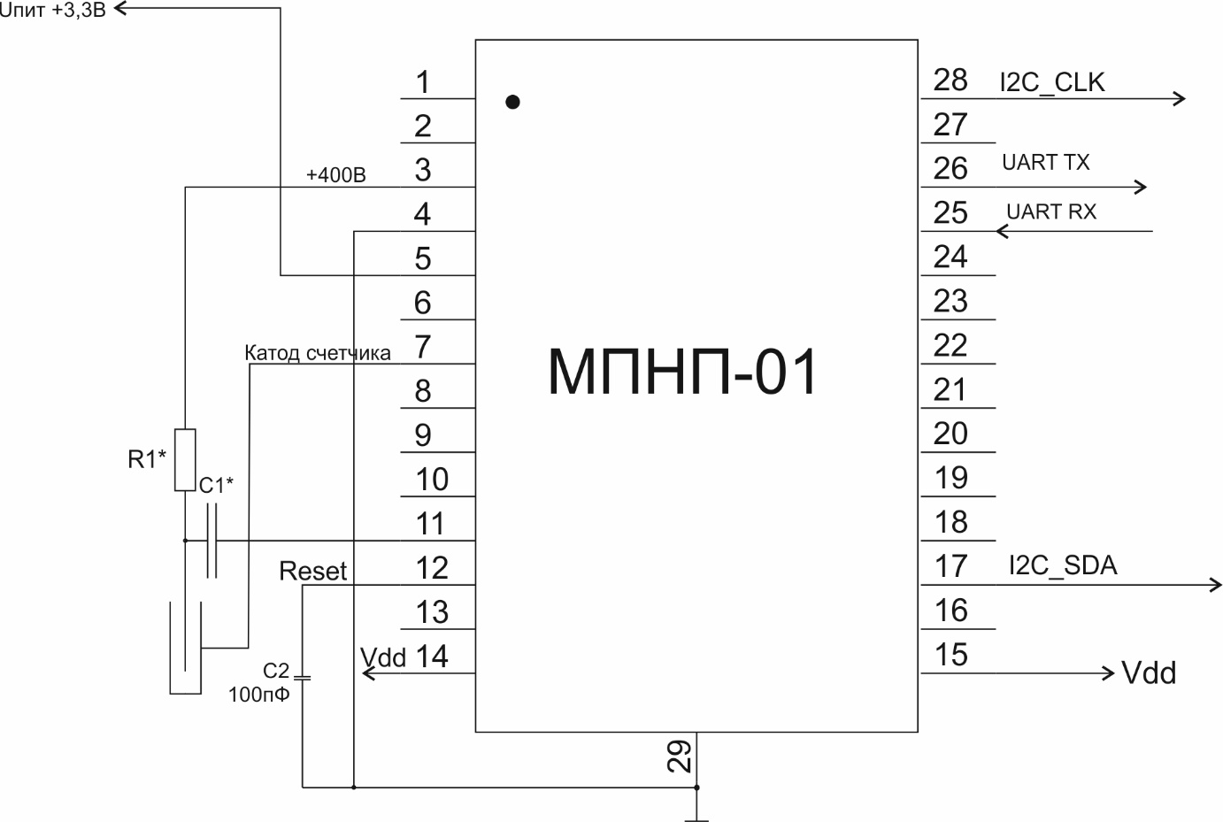
Приборы, обеспечивающие контроль за работой досмотровых установок
Драйвер счетчиков Гейгера-Мюллера МПНП-1 (Модуль питания и обработки сигналов счетчика Гейгера-Мюллера). В базовом исполнении рабочее напряжение составляет 400-420 В. Верхний диапазон измерений при тактовой частоте 80 МГц для счетчика СБМ 21 составит до 60 Зв/час. Изделие работает с любыми типами счетчиков Гейгера-Мюллера. Питание от 3 В при токе потребления не более 15 мкА. Потребление устройства не зависит от загрузки. Работает в полях до 100 Зв/

Slide 7
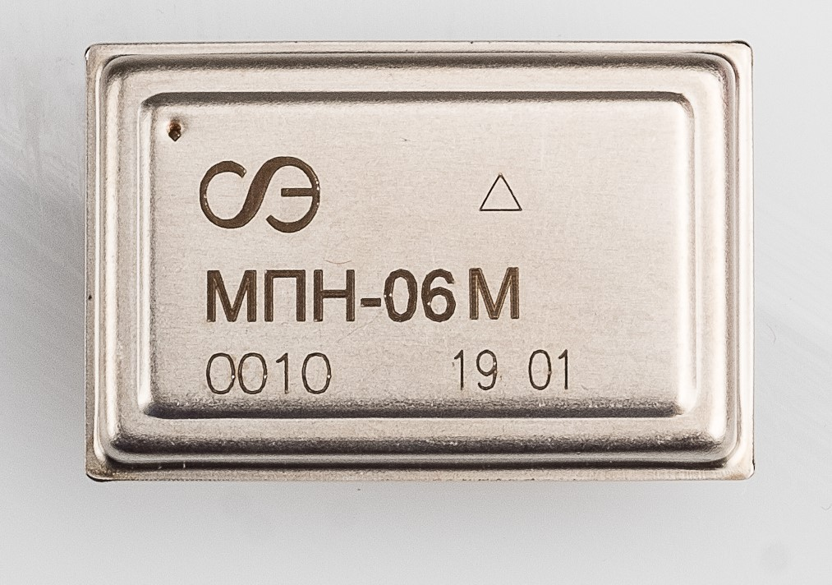
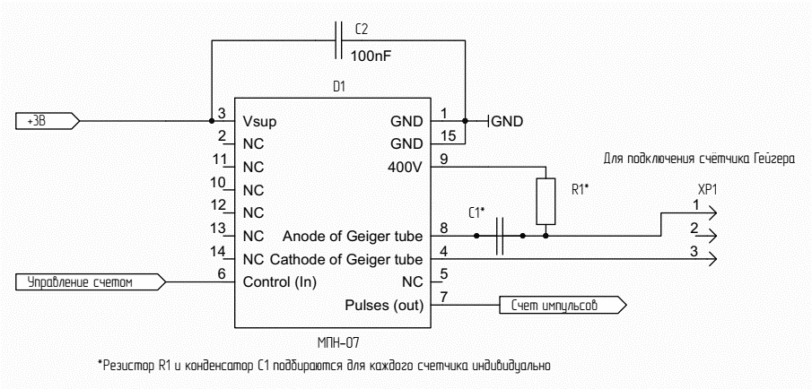
Для производителей аппаратуры, желающих разрабатывать свои алгоритмы, создан узел управления счетчиком МПН-07
Мы предлагаем:

Slide 8
СПАСИБО ЗА ВНИМАНИЕ!
Адрес:
124482, г. Москва, г. Зеленоград, Савёлкинский проезд, д. 4, офис 812
тел/факс: +7 (495) 228-07-83/84
e-mail: info@soft-exp.com
www.soft-exp.com

